Slide 1
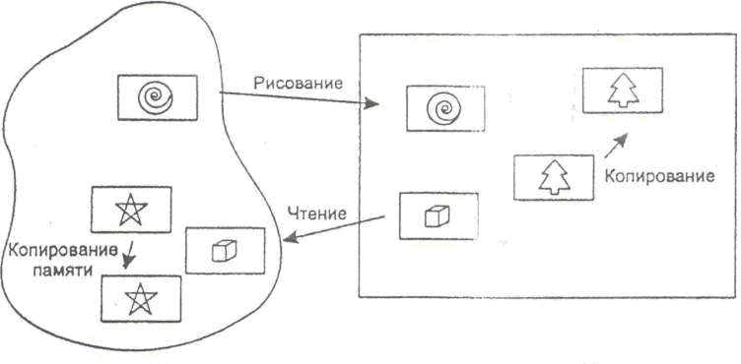
Управление пиксельными картами
Рисование картинки. Операции визуализации, рисующие в буфер кадров, изменяют ту пиксельную карту, которая отображается на дисплее.
Копирование пиксельной карты из одного места в другое. Вы можете скопировать пиксельную карту из одного раздела памяти в другой.

Slide 2
Управление пиксельными картами
Операция сору (копирование) копирует изображение из одного места дисплея в другое.
Операция read (чтение) копирует часть отображаемой картинки во внеэкранную (off-screen) память.
Операция draw (рисование) копирует пиксельную карту из внеэкранной памяти на дисплей
Операция, memСору (копирование памяти), делает резервную копию изображения во внеэкранной памяти.

Slide 3
Управление пиксельными картами
OpenGL предлагает ряд функций для выполнения этих операций копирования.
glReadPixels(); <— считывает область буфера кадров во внеэкранную память;
g1CopyP1xels(); <— копирует область буфера кадров в другую область буфера кадров;
glDrawPixels(); рисует заданную пиксельную карту в буфер кадров.

Slide 4
Управление пиксельными картами
Масштабирование и поворот пиксельной карты. Часто требуется увеличить или уменьшить изображение, а также повернуть его. За этими операциями могут стоять простые или довольно сложные процессы — в зависимости от используемых значений ко­эффициента увеличения или угла поворота.
Сравнение двух пиксельных карт. Другой важной задачей является сравнение двух пиксельных карт для определения степени их различия. Например, можно произвести сравнение двух оцифрованных рентгенограмм и выяснить, насколько изменилась со временем опухоль. Обычно две пиксельные карты сравниваются попиксельно, при этом над парами соответствующих пикселей производится некоторая математическая операция.

Slide 5
Управление пиксельными картами
Представление и закрашивание областей в пиксельной карте. Ряд пиксельных карт содержат четко идентифицируемые объекты: круги, полигоны или просто определенные области (regions) пикселей, которые являются однородными в каком-либо смысле. Нам нужны способы описания областей пиксельной карты и их отображения на «высшем уровне», то есть в более абстрактной или символической форме. Кроме того, мы зачастую хотим закрасить все пиксели, лежащие внутри некоторой области, заданным цветом или узором; такой процесс называется заполнением области (region filling).

Slide 6
Типы данных, используемые для пиксельных карт
битовая карта (bitmap): каждый пиксел записан в одном бите, так что каждый пиксел находится в одном из двух состояний: «включен» («on») или «выключен» («off»);
пиксельная карта оттенков серого (gray-scale): каждый пиксел записан в одном байте, представляющем градации серого цвета от 0 (черный) до 255 (белый);
LUT-индексы: каждый пиксел содержит число, представляющее собой индекс в кодовой таблице цветов (color lookup table — LUT). Чаще всего в LUT содержится 256 элементов, так что каждый индекс может быть записан в одном байте;

Slide 7
Типы данных, используемые для пиксельных карт
RGB -карта (RGB-pixmap): каждый пиксел состоит из трех байт, по одному для красного, зеленого и синего компонентов пиксела. Считается, что такие пикселы отображают «реалистичное цветовоспроизведение» («true color»);
RGBA-карта (RGBA-pixmap): каждый пиксел состоит ил четырех байт: первые три байта такие же, как и в RGB-карте, а четвертый содержит так называемый «альфа-фактор», характеризующий непрозрачность.

Slide 8
Масштабирование изображений
Масштабирование изображения. Для масштабирования задаются масштабные коэффициенты – то, насколько нужно сжать/растянуть изображение по горизонтали или вертикали. Масштабные коэффициенты могут задаваться в нормализованной, процентной или непосредственной форме. В нормализованной форме за единицу принимаются размеры исходного изображения. Значения меньше единицы указывают на сжатие изображения, значения больше единицы – на растяжение. В процентной форме нормализованные значения умножаются на 100 %. В непосредственной форме новые размеры по горизонтали и вертикали задаются в виде количества пикселей по тому или другому измерению.

Slide 9
Масштабирование изображений
Каким образом определять цвета при изменении размеров изображения? Существует два основных подхода к этой проблеме:
Цвет пикселя в масштабированном изображении принимается равным цвету ближайшего к нему пикселя исходного изображения.
Использование интерполяции. В этом случае цвет пикселя масштабируемого изображения вычисляется, как значение некоторой интерполирующей функции от цветов соседних пикселей в исходном изображении.

Slide 10

Масштабирование изображений
При использовании билинейной интерполяции цвет вычисляется, как взвешенная сумма ближайших четырёх пикселей исходного изображения (при увеличении) или как взвешенная сумма группы пикселей (при уменьшении).
Простейшая формула, которая позволяет определить ближайший пиксель исходного изображения (без использования интерполяции):

Slide 11
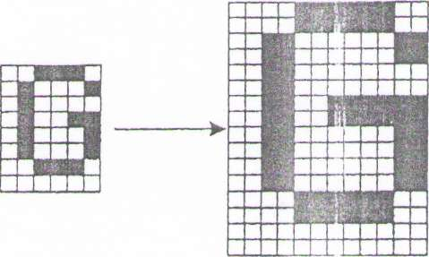
Масштабирование изображений
При масштабировании пиксельной карты с некоторым множителем s создается пиксельная карта, которая содержит в s раз больше пикселов как по х, так и по у. При s > 1 пиксельная карта увеличивается; в остальных случаях она уменьшается. Сами пикселы, конечно, не изменяют размеров. Когда s — целое число, изображение легко может быть масштабировано при помощи, повторения пикселов (pixel replication).

Slide 12
Масштабирование изображений
Функция glPixe1Zoom(float sx, float sy);
задает по x и по у масштабные множители, с которыми впоследствии будут рисоваться пиксельные карты.
Сами пиксельные карты не масштабируются, масштабируются лишь изображения, задаваемые этими пиксельными картами.
Для параметров sx и sy допускаются любые, даже отрицательные вещественные числа.
По умолчанию их значения равны 1.0.

Slide 13
Поворот изображений
Преобразование поворота. Преобразование поворота, также как и при рассмотрении плоских геометрических объектов, позволяет поворачивать исходное изображение на заданный угол. Поворот осуществляется вокруг центра изображения. При этом возможны два варианта поворота:
1. Области изображения, вышедшие за его границы при повороте отсекаются, а незаполненные части заполняются каким-либо цветом.
2. Рассчитывается новый размер изображения на основе угла поворота таким образом, чтобы повёрнутое изображение целиком поместилось в новые размеры. Незаполненные части изображения также заполняются каким-либо цветом.

Slide 14
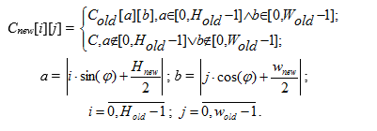
Поворот изображений
Например. для преобразования поворота может быть использована следующая формула:

Slide 15
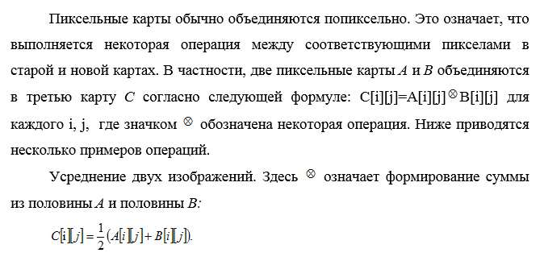
Объединение пиксельных карт

Slide 16
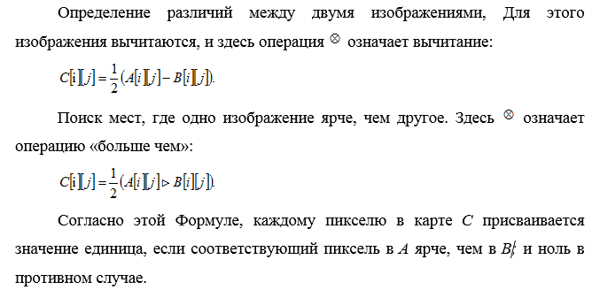
Объединение пиксельных карт

Slide 17
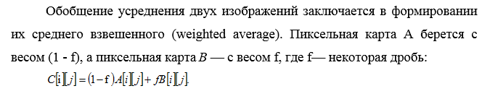
Объединение пиксельных карт

Slide 18
Альфа-канал и смешивание изображений
Операция смешивания позволяет рисовать частично прозрачное изображение поверх другого. Суть этой операции заключается в добавлении к каждому RGB-цвету четвертогокомпонента, так называемого альфа-фактора (alpha value). В терминах типов данных для хранения пикселов мы расширяем тип RGB до типа RGBA и назначаем каждому пикселу значение альфа-фактора а от 0 до 255. Обычно альфа-фактор интерпретируют как степень «непрозрачности» каждого пиксела: значение 0 означает полную прозрачность, а значение 255 — полную непрозрачность. Отметим, что запись пиксельной карты в формате RGB А занимает на треть больше памяти, чем ее запись в формате RGB. Совокупность альфа-факторов, находящихся в пиксельной карте, часто называют альфа-каналом (alpha channel).

Slide 19
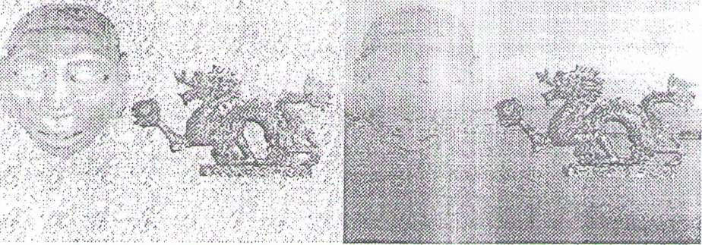
Наложение полупрозрачного изображения на другое изображение.
Наложение изображения S, содержащего маску и дракона, на фон D. При создании изображения S пикселам дракона задаются альфа-факторы 255 (полная непрозрачность), альфа-факторы пикселов маски устанавливаются в 128 (полупрозрачность), а для всех остальных пикселов альфа-факторы равны 0 (прозрачность). При смешивании пиксельной карты S c картой D на переднем плане виден дракон поверх фона D, а часть цвета заднего плана «просвечивает» сквозь маску.

